Slide 1
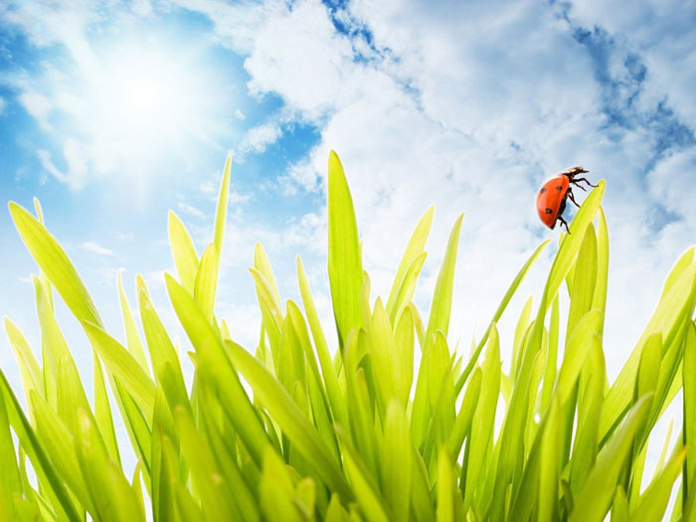
Итоги работы за
летний период 2014 г.
ГБОУ гимназия №1272
Воспитатель
Кузьмичева О.П.
2014 г.

Slide 2
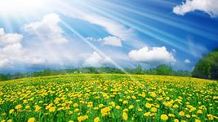
Цель:
Сохранение и укрепление физического и психического здоровья детей с учетом индивидуально-типологических особенностей детей дошкольного возраста.

Slide 3
Задачи:
Создать условия, обеспечивающие охрану жизни и здоровья детей, предупреждение заболеваемости и травматизма в летний период.
Продолжать работу по воспитанию здорового образа жизни дошкольников.
Реализовать систему мероприятий, направленную на оздоровление и физическое развитие детей, их нравственное воспитание, развитие любознательности и познавательной активности, формирование культурно-гигиенических и трудовых навыков.
Обеспечить положительное эмоциональное состояние каждого ребенка.
Осуществить педагогическое и санитарное просвещение родителей по вопросам воспитания и оздоровления детей в летний период.

Slide 4
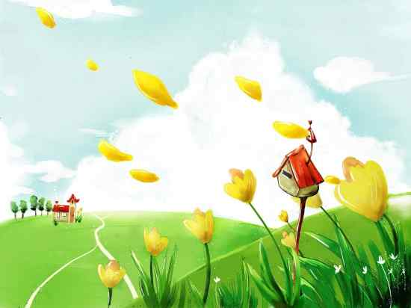
Развлечение «Здравствуй березка»
июнь

Slide 5
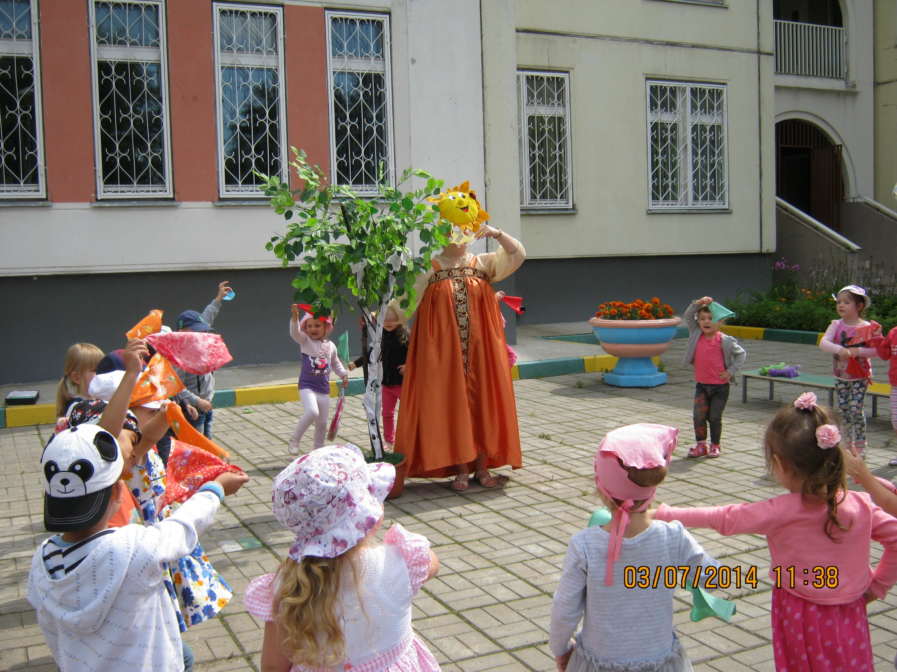

Slide 6
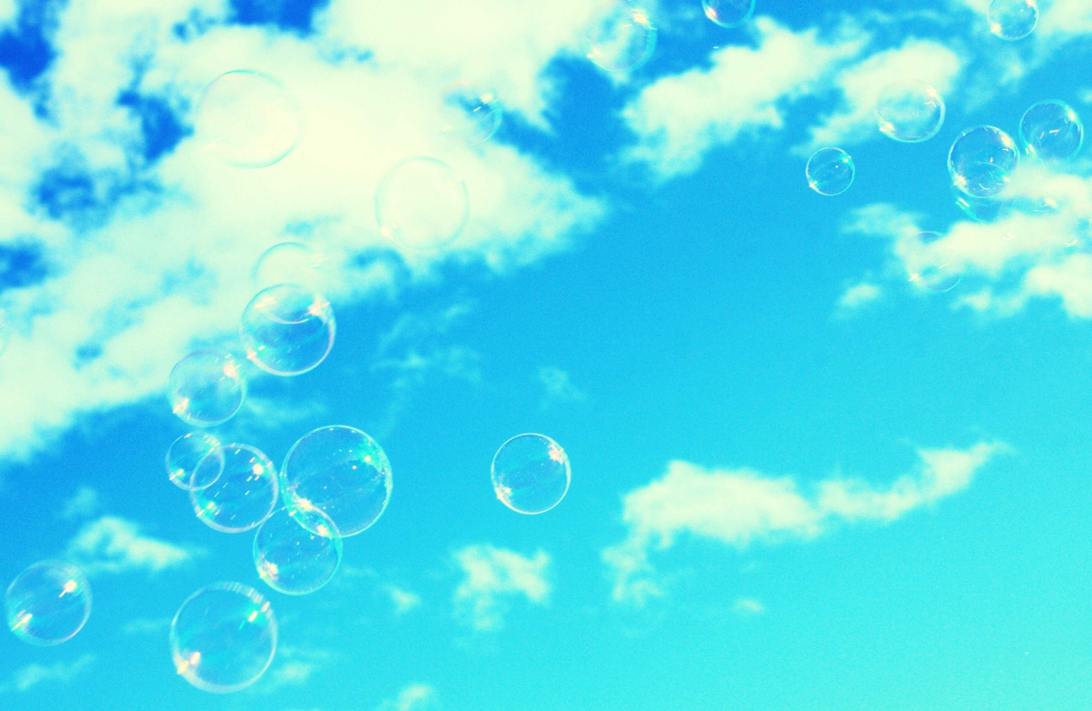
Развлекательное мероприятие
«Мыльные пузыри»
июль

Slide 7
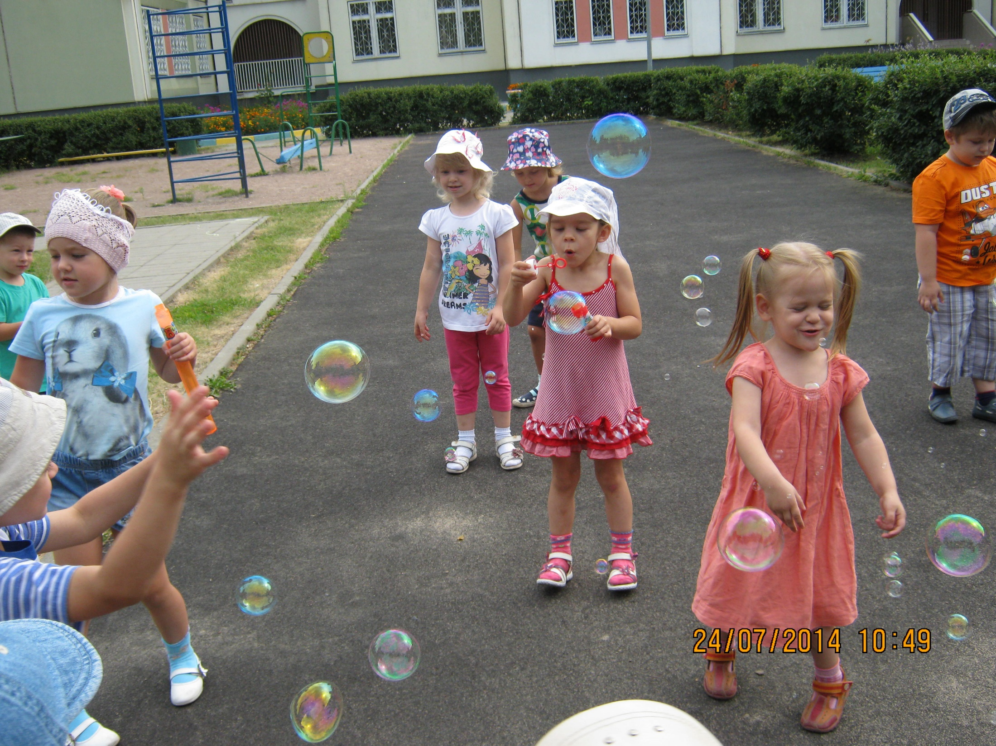

Slide 8
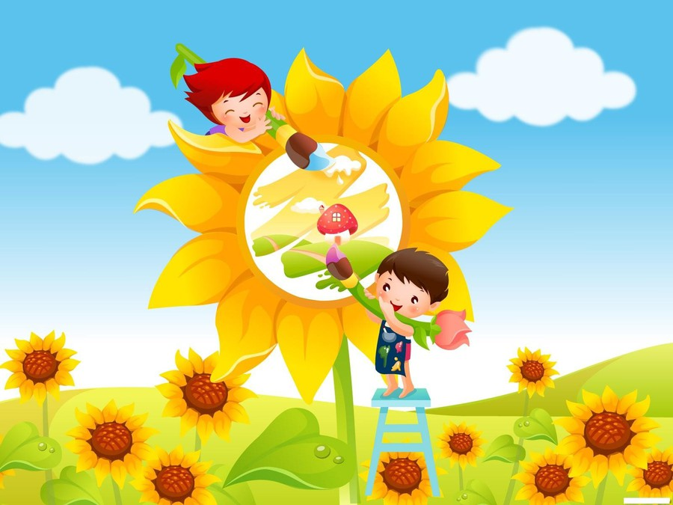
Спортивный праздник
« День здоровья!»
июль

Slide 9
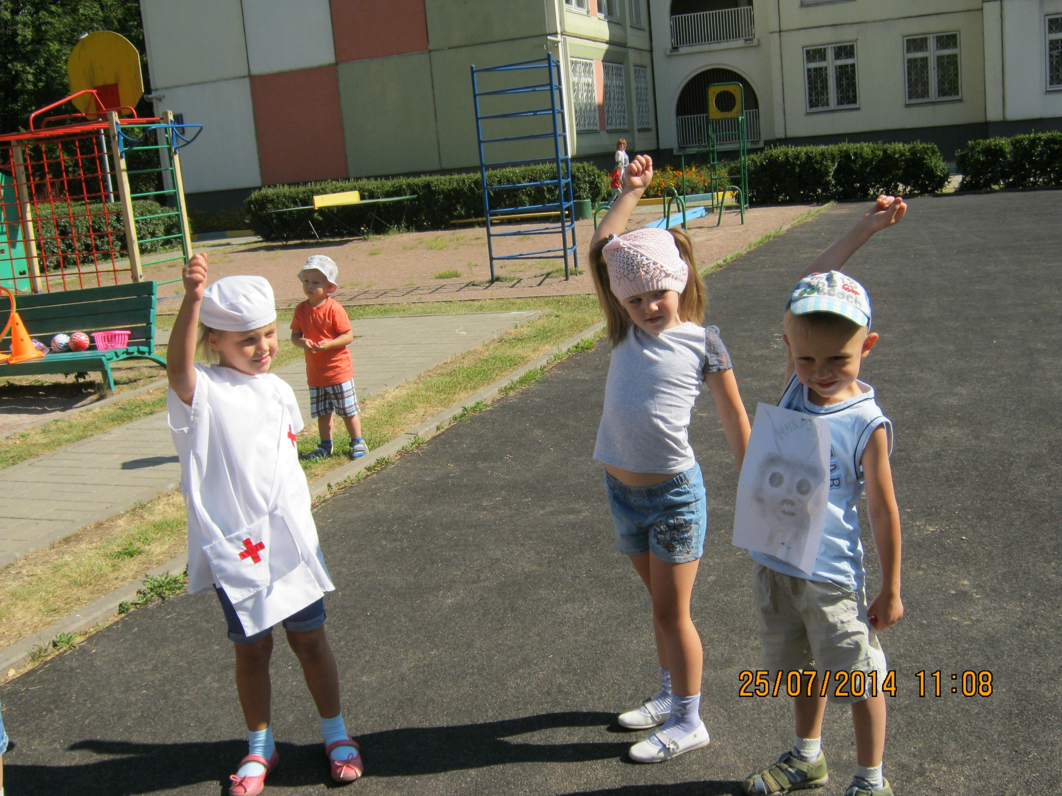

Slide 10
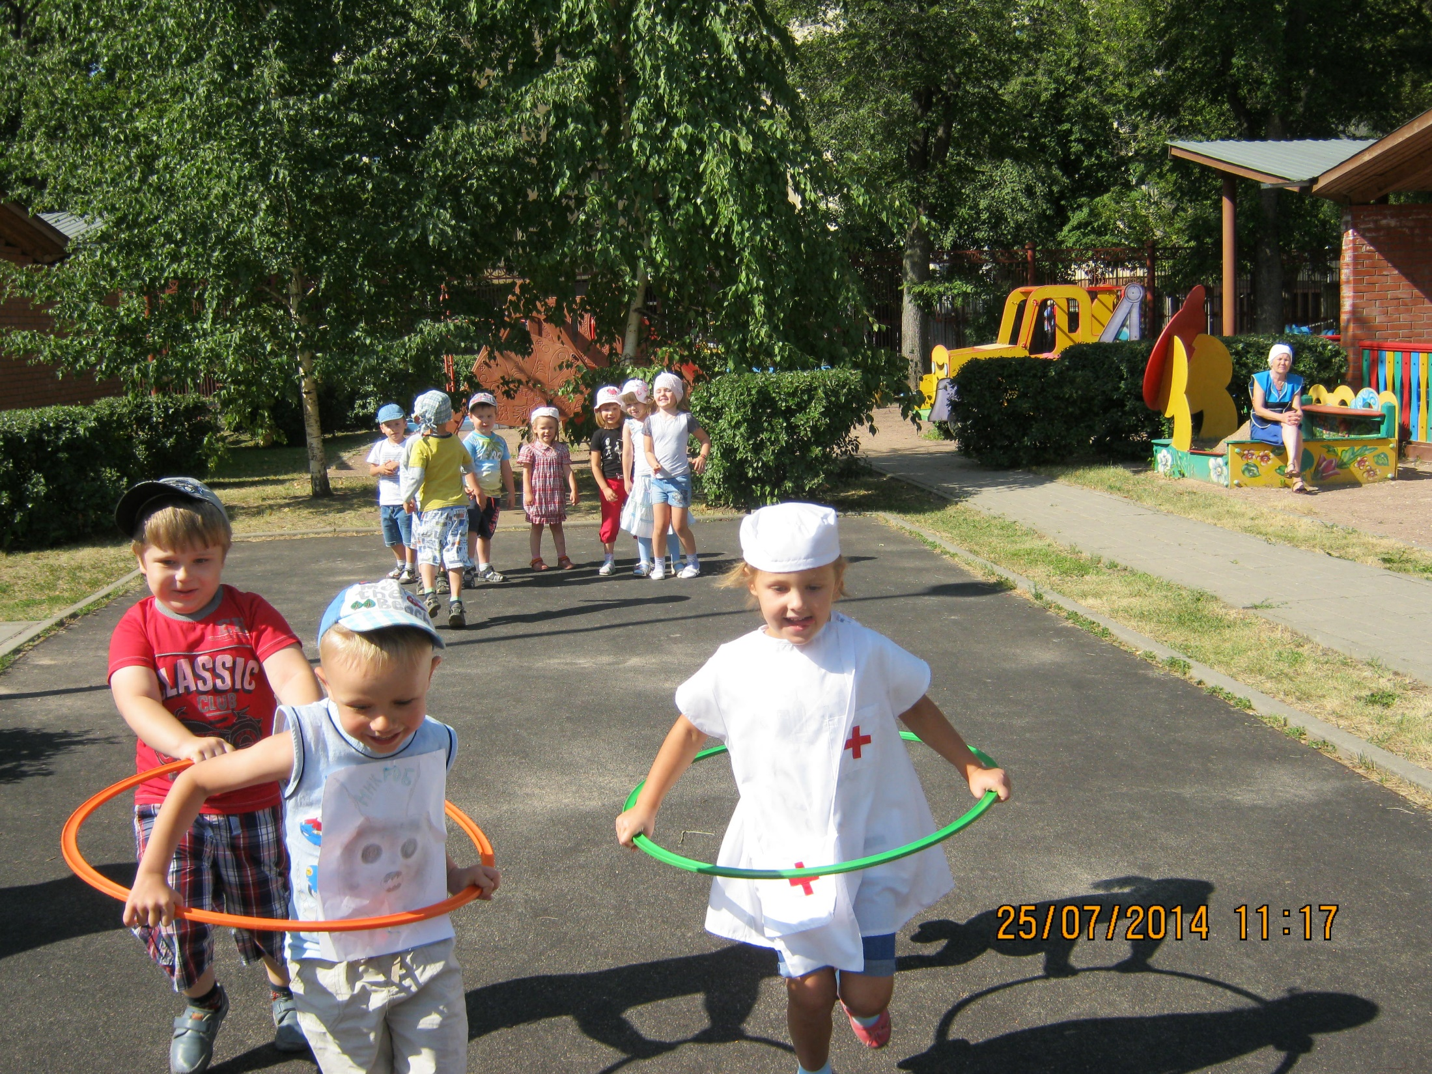

Slide 11
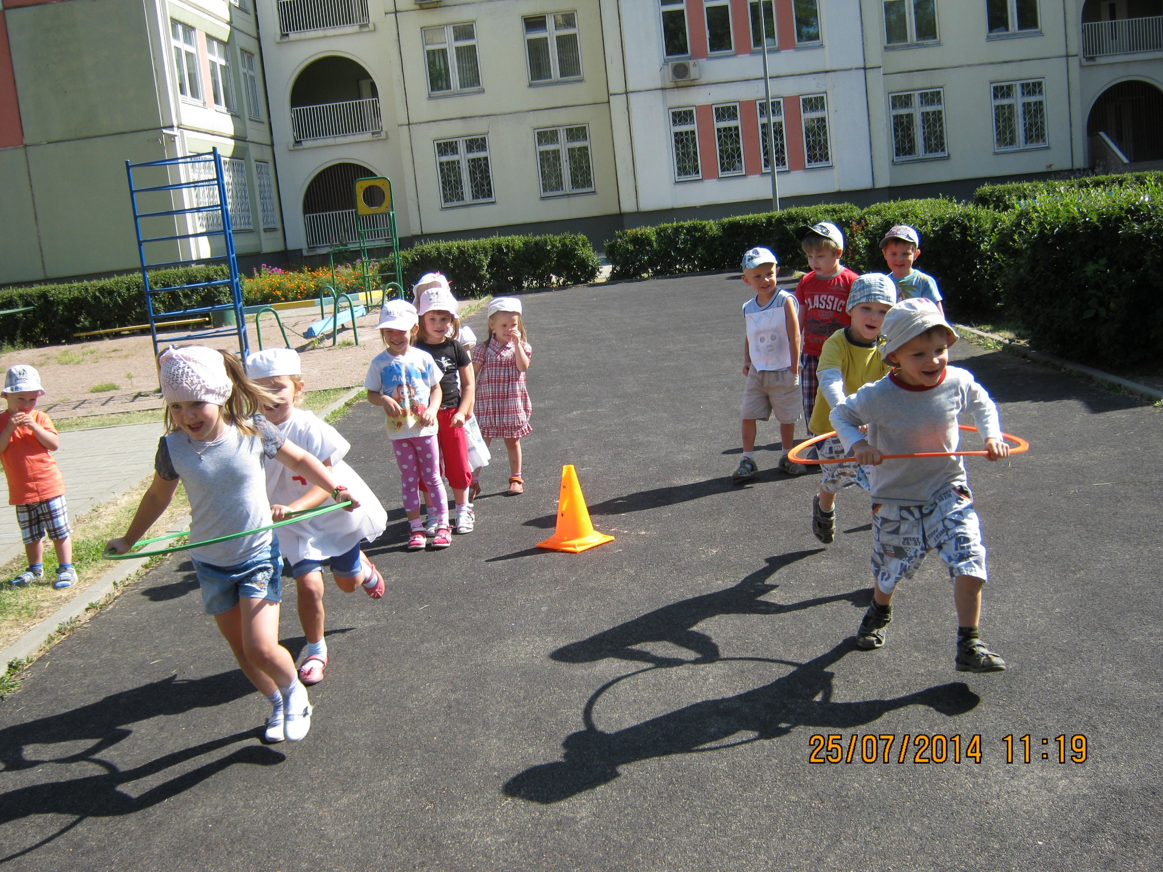

Slide 12
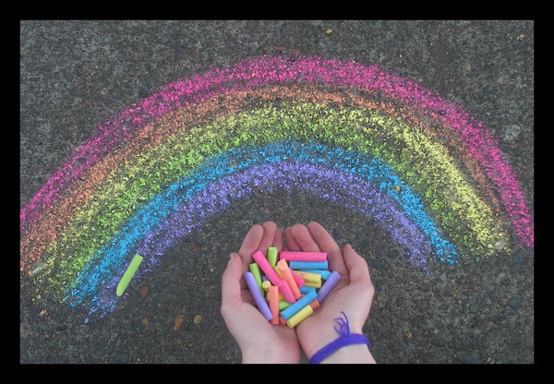
Рисуем мелками
август

Slide 13
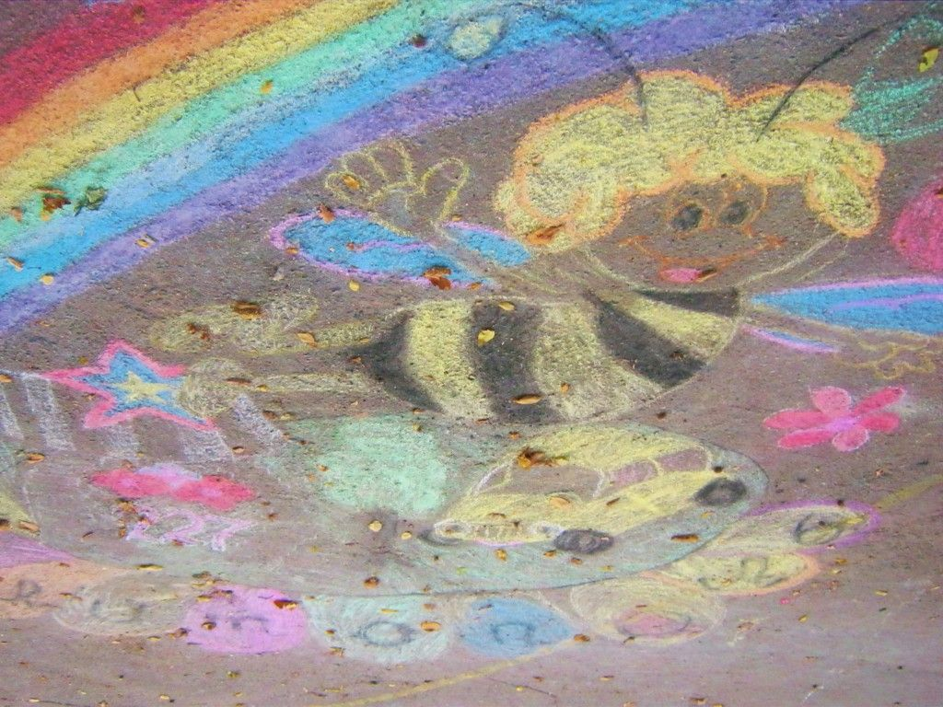

Slide 14
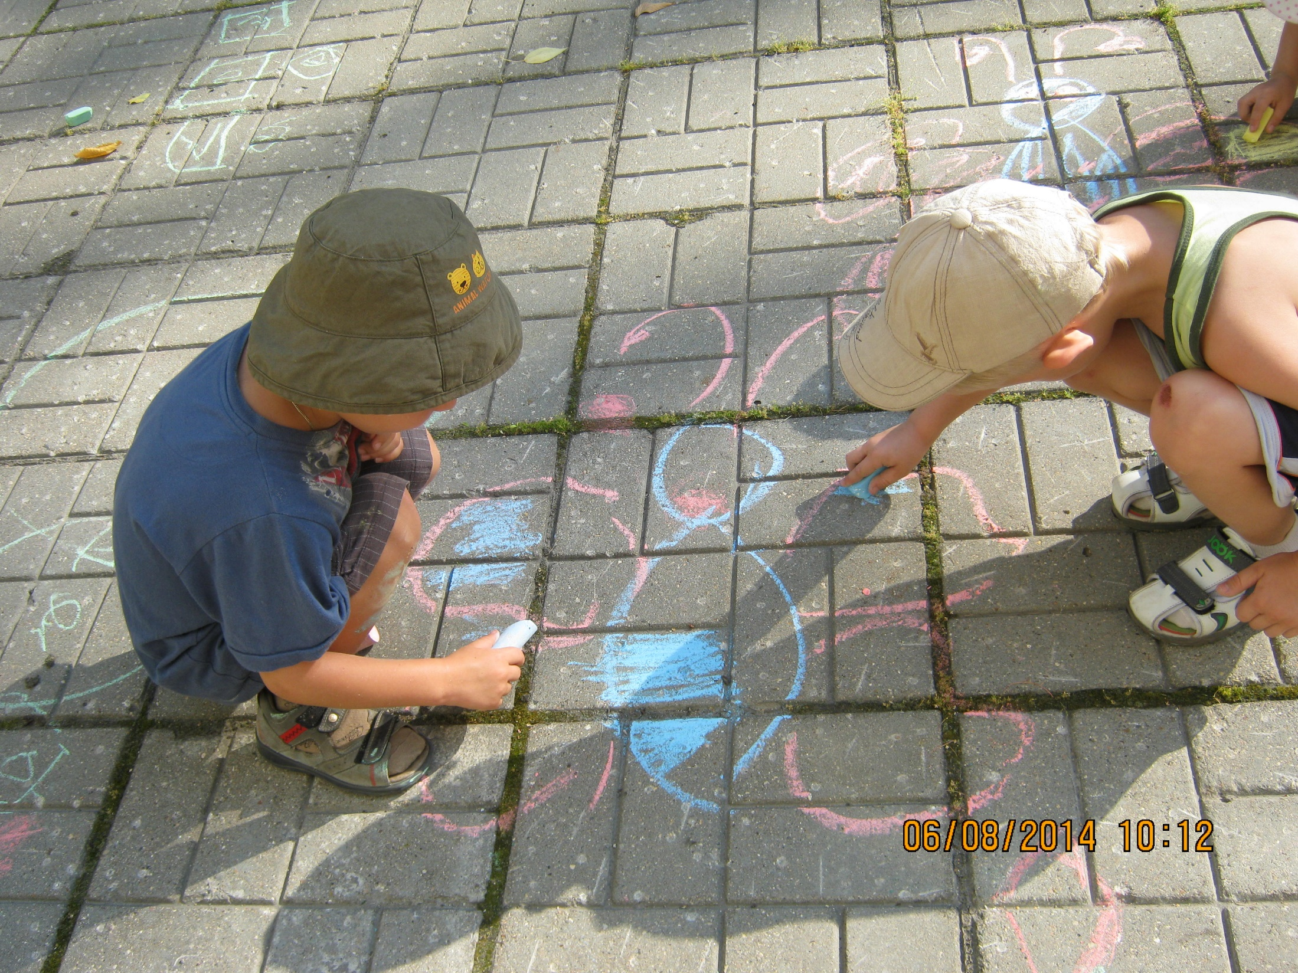

Slide 15
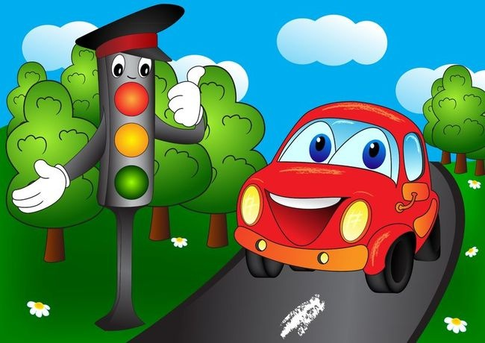
Спортивное развлечение на тему:
«Безопасные дороги детям»

Slide 16
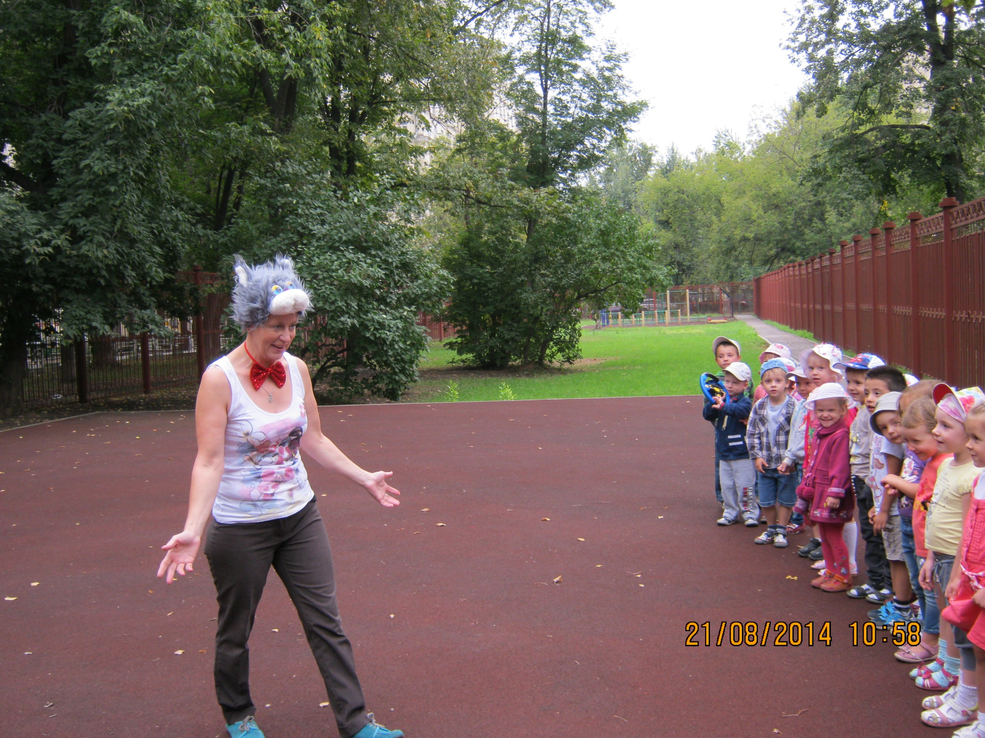

Slide 17
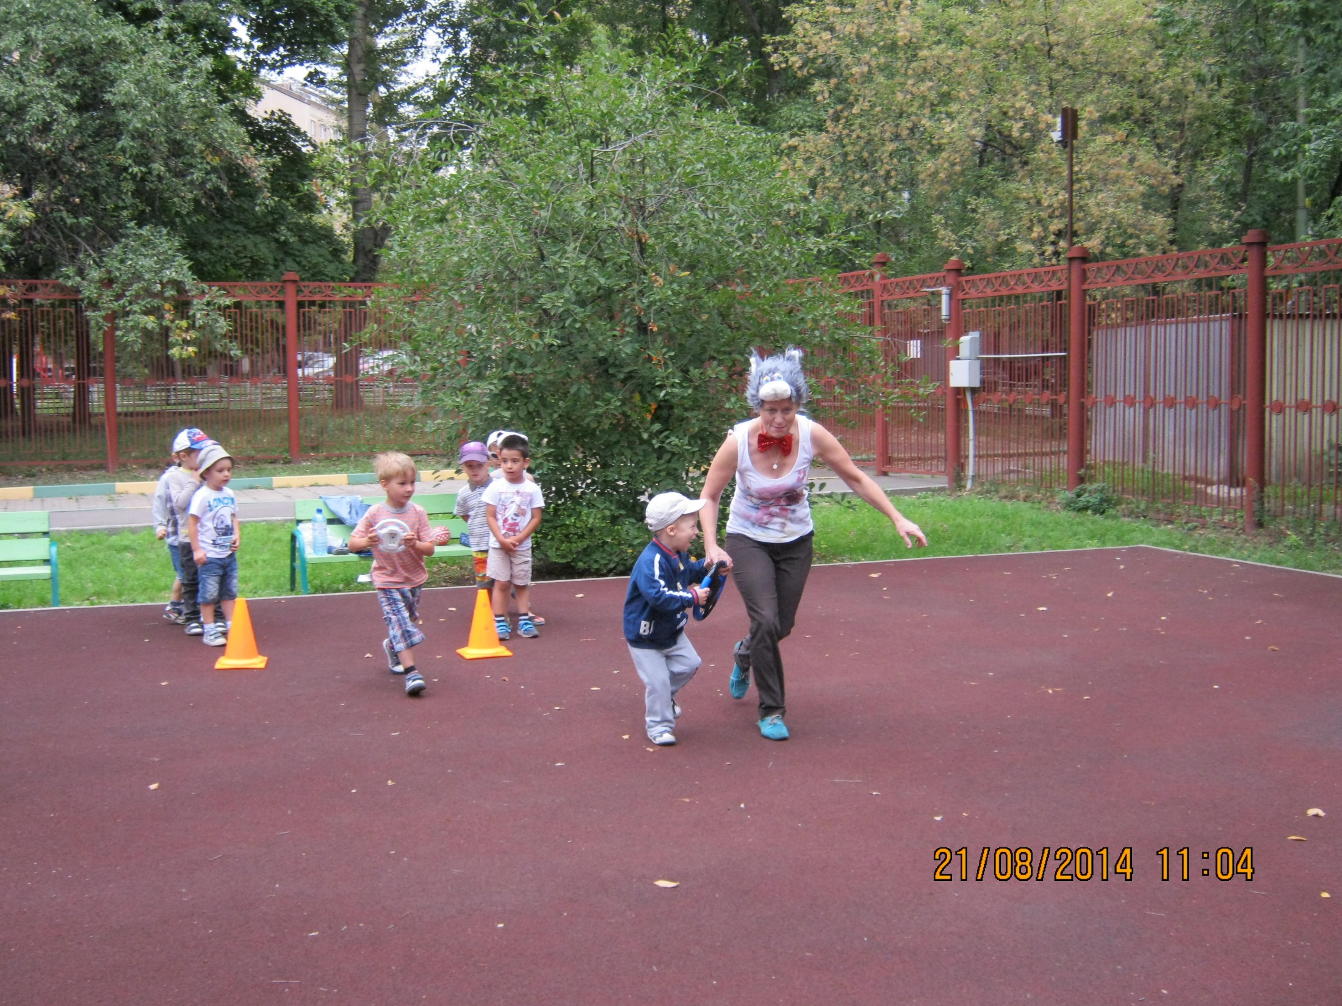

Slide 18
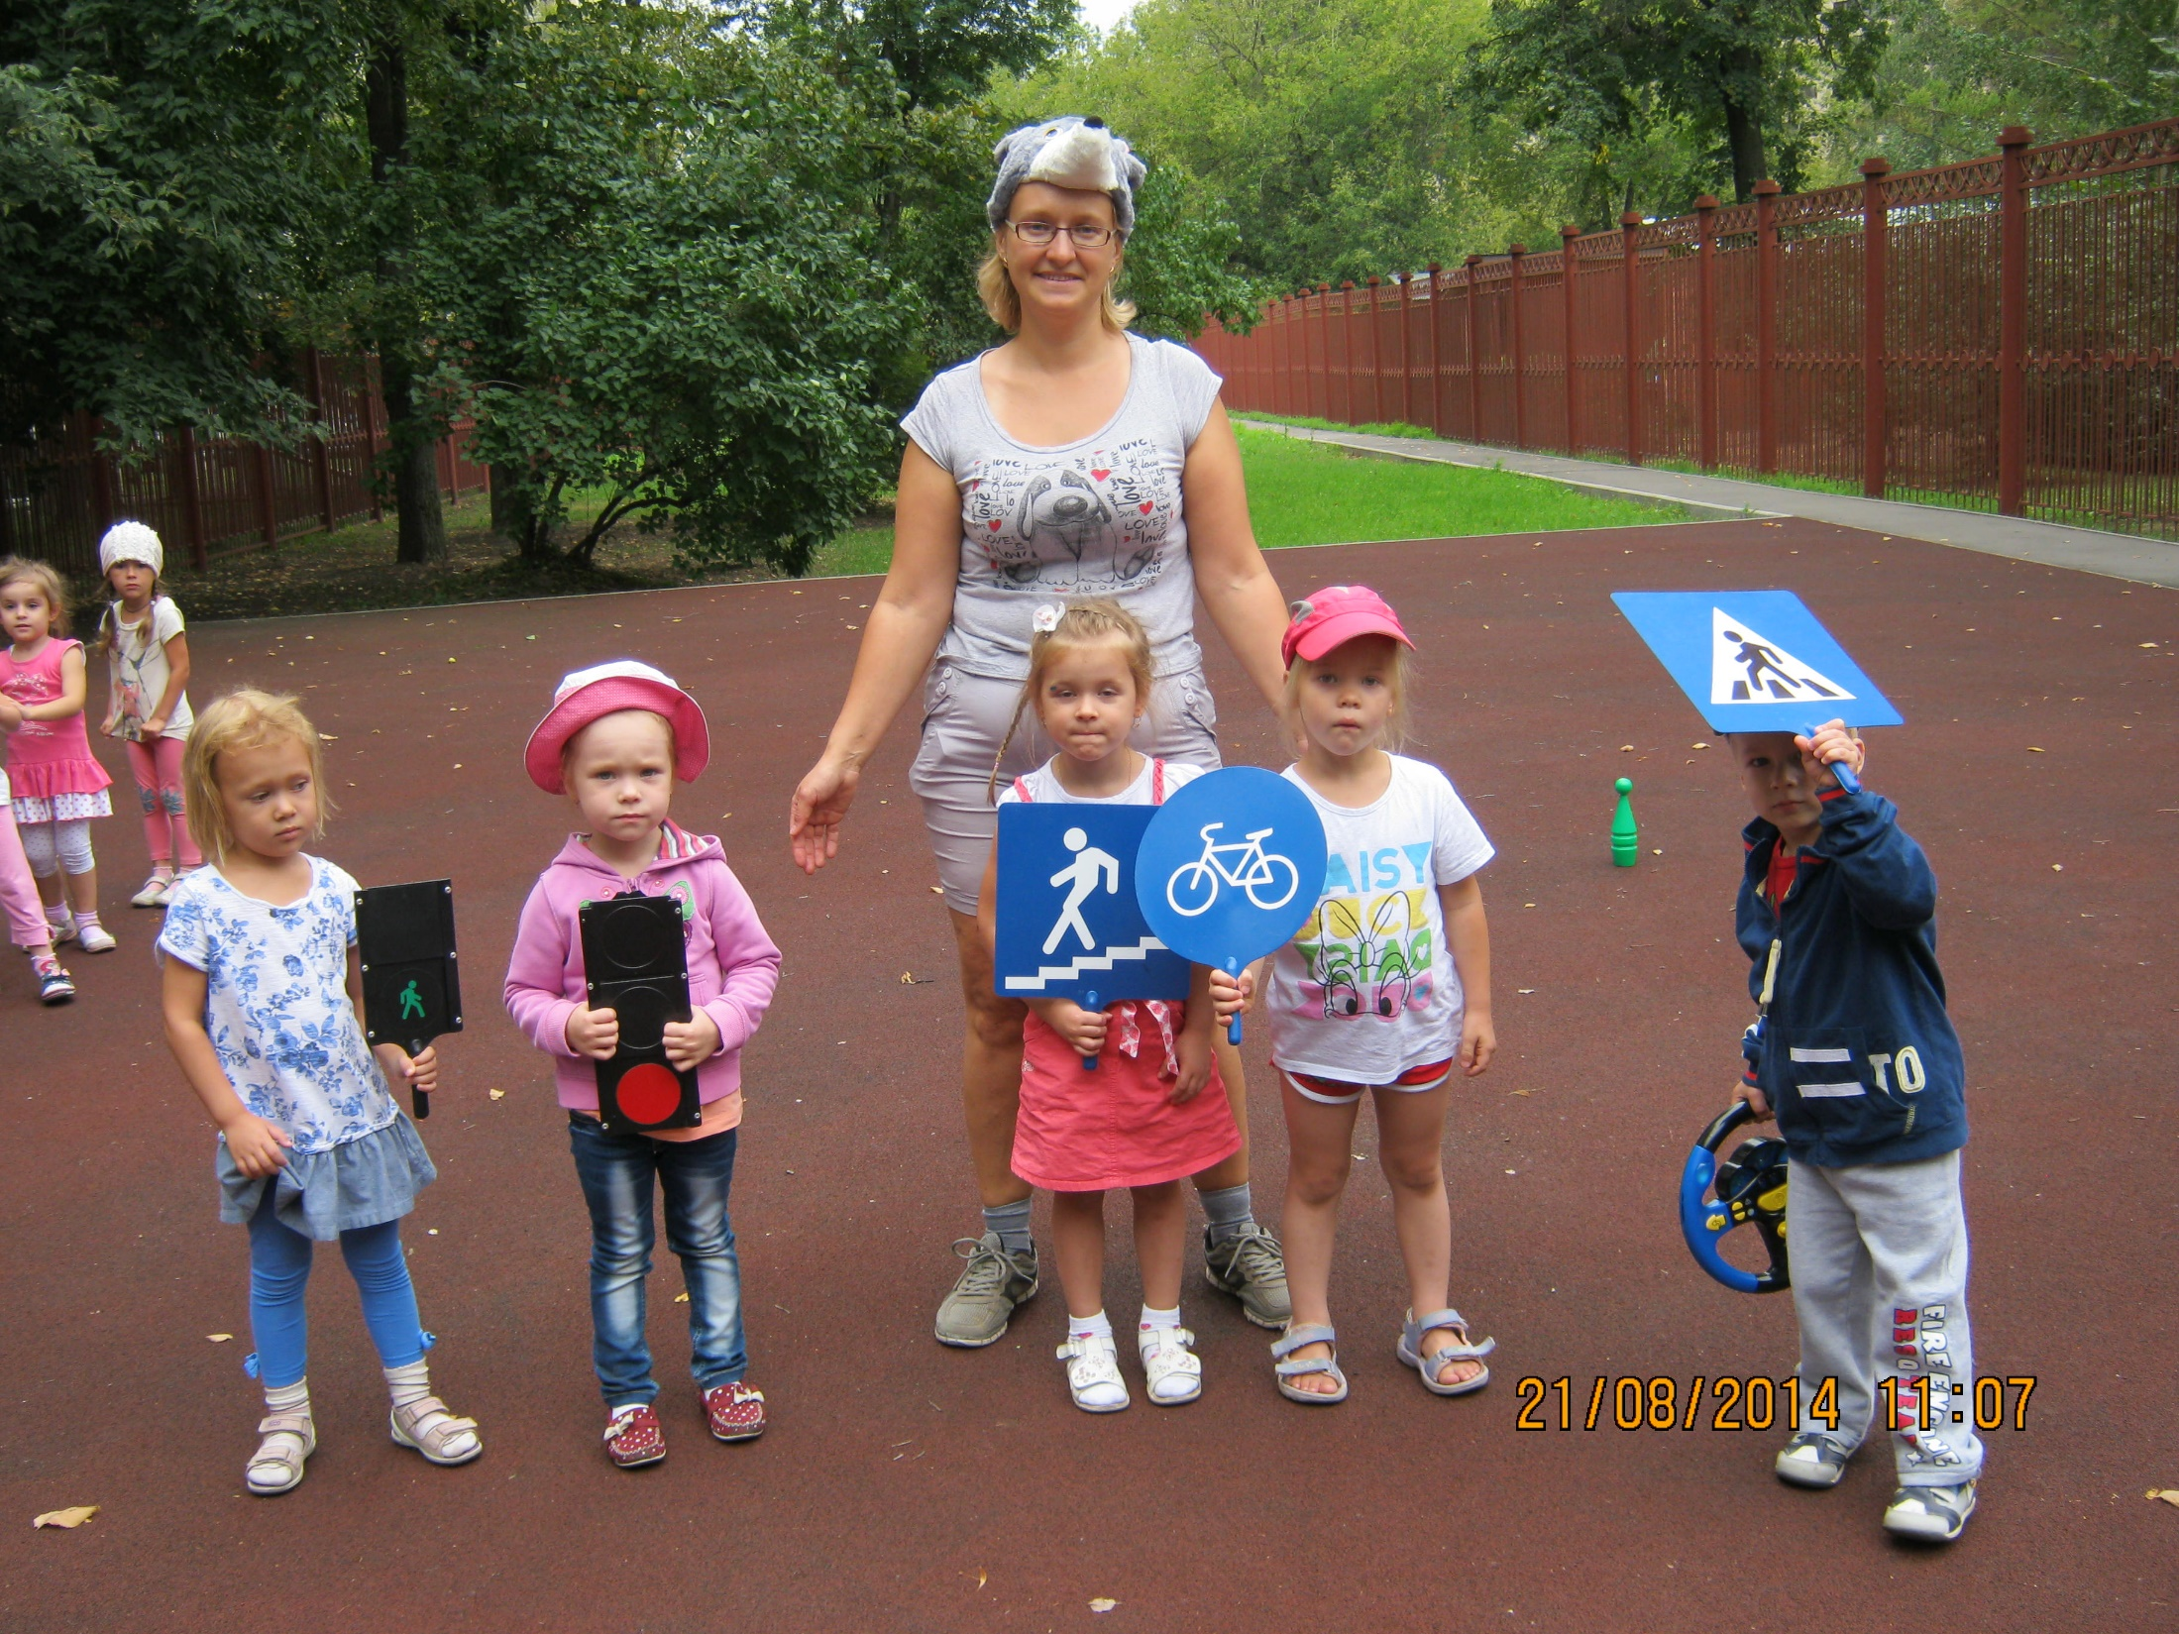

Slide 19
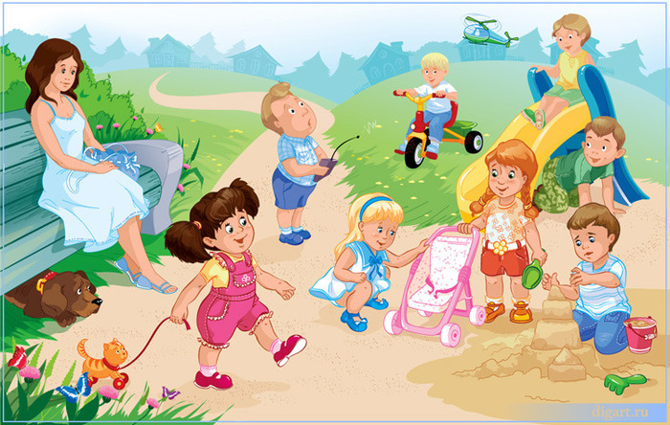
Один летний день из жизни детского сада.

Slide 20
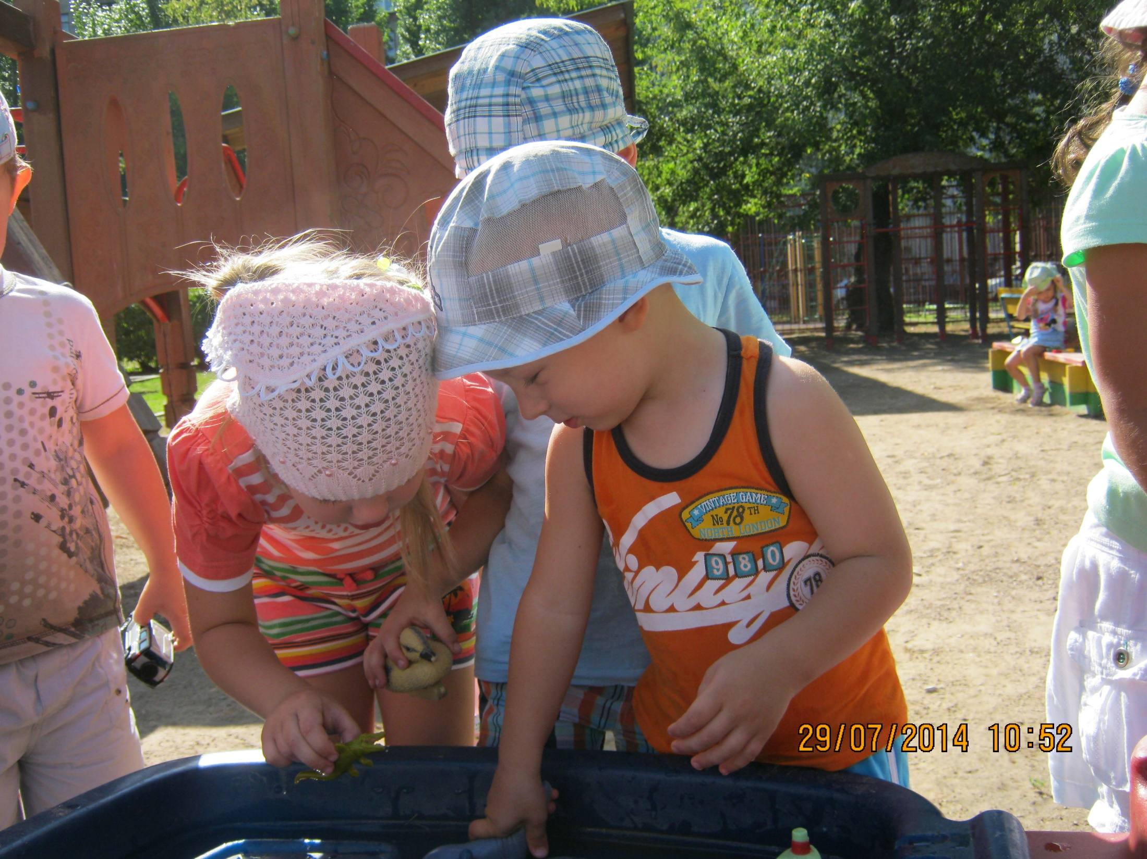

Slide 21
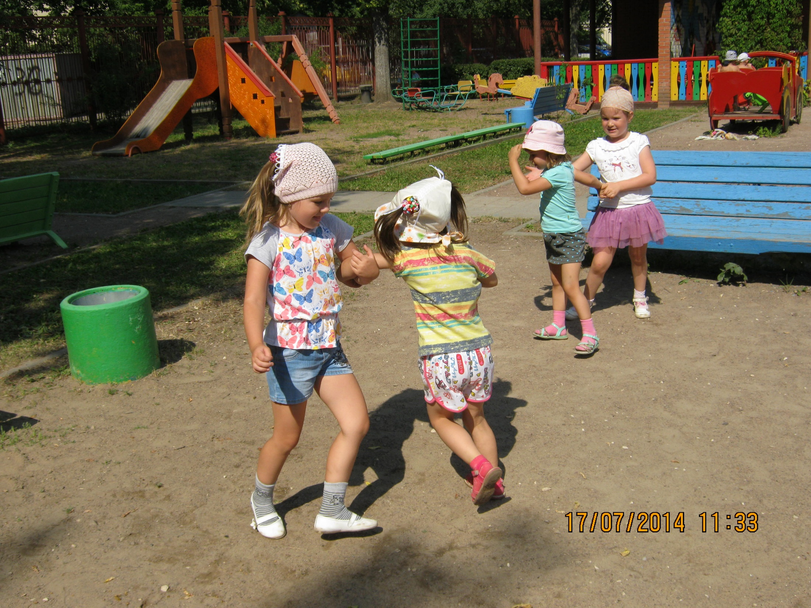

Slide 22
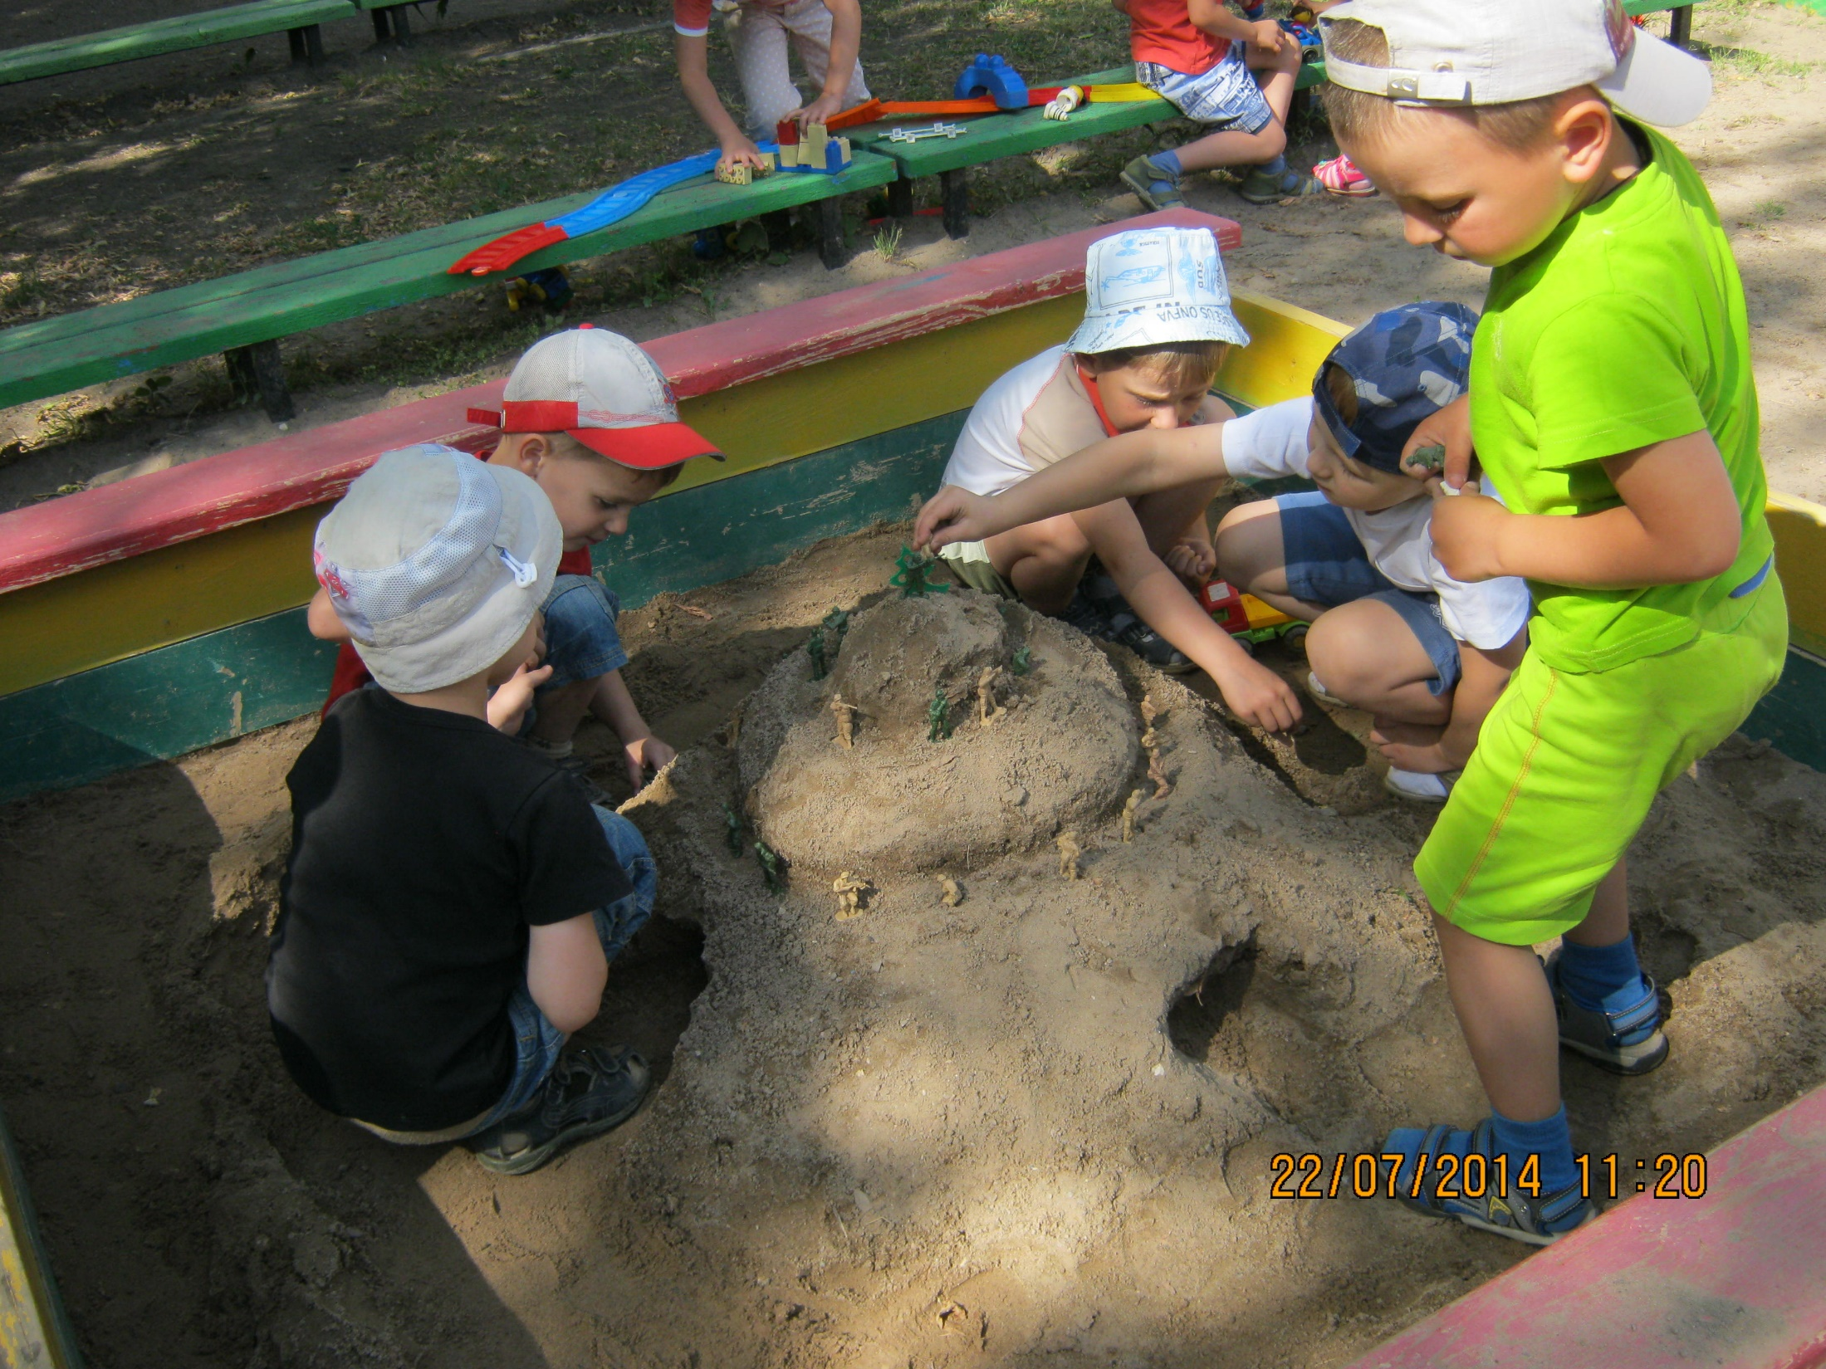

Slide 23
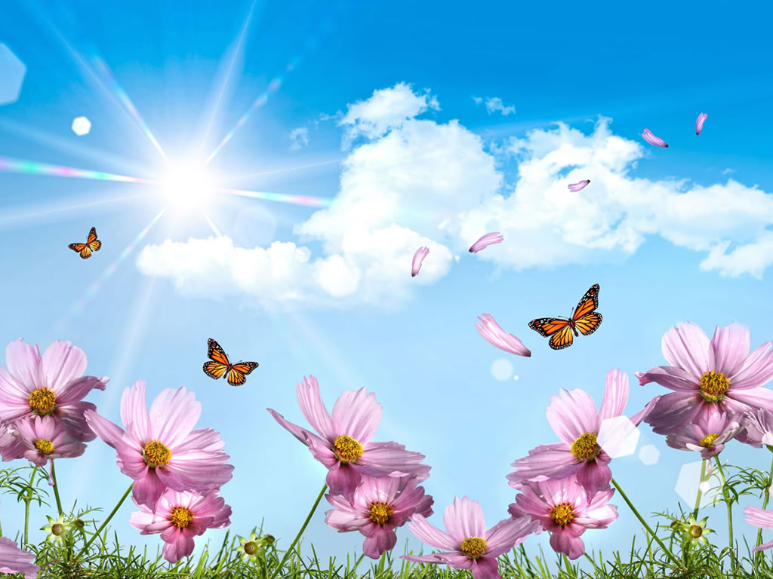
СПАСИБО ЗА ВНИМАНИЕ!

